Slide 1
一、逻辑回归解决多分类问题

Slide 2
手写数字识别
0 – 9 ：一共10个标签类别
注意：提供的原始数据中，y的取值为1-10，
y = 10表示当前数字为0

Slide 3
分类器1
分类器10
判断为数字1的概率
判断为数字0的概率
（401,)
（k,401)

Slide 4

读入.mat文件
Scipy : 是一个高级的科学计算库，它和Numpy联系很密切
Scipy一般都是操控Numpy数组来进行科学计算。
Scipy有很多子模块可以应对不同的应用，例如插值运算，优化算法、图像处理、数学统计等。
scipy.io:数据输入输出
loadmat

Slide 5
矩阵相乘
np.dot(A,B), np.matmul(a,b), a @ b
对于二维矩阵，矩阵乘积
对于一维矩阵，内积
np.multiply(A,B) 或 *
对应元素相乘, 数量积

Slide 6
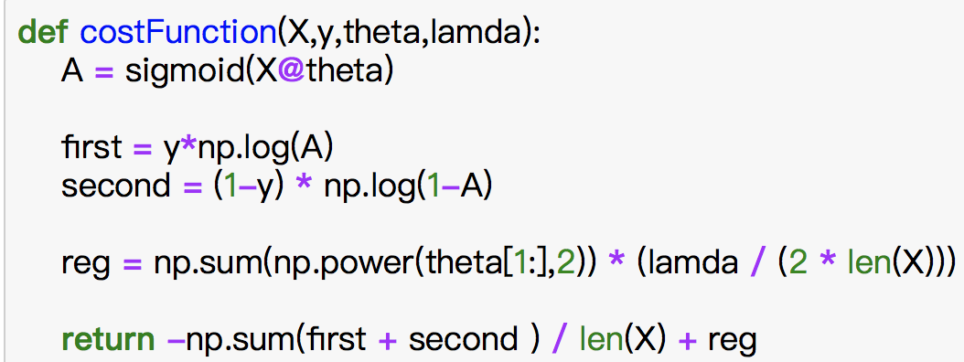

Slide 7
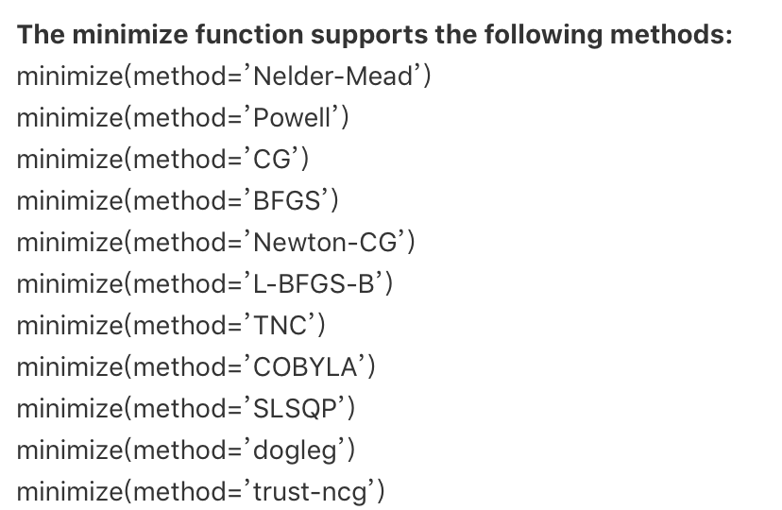
truncated Newton (TNC) algorithm.
https://docs.scipy.org/doc/scipy/reference/generated/scipy.optimize.minimize.html#scipy.optimize.minimize

Slide 8
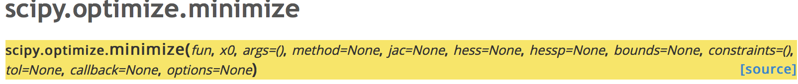
fun : 要优化的函数
Method : 优化方法
jac : 梯度向量
x0： 参数初始值 （n,) （n,1)

Slide 9
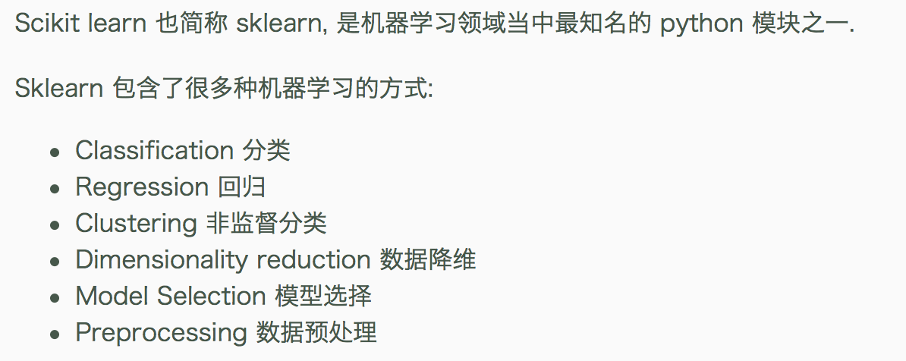

Slide 10
二、神经网络多分类问题

Slide 11
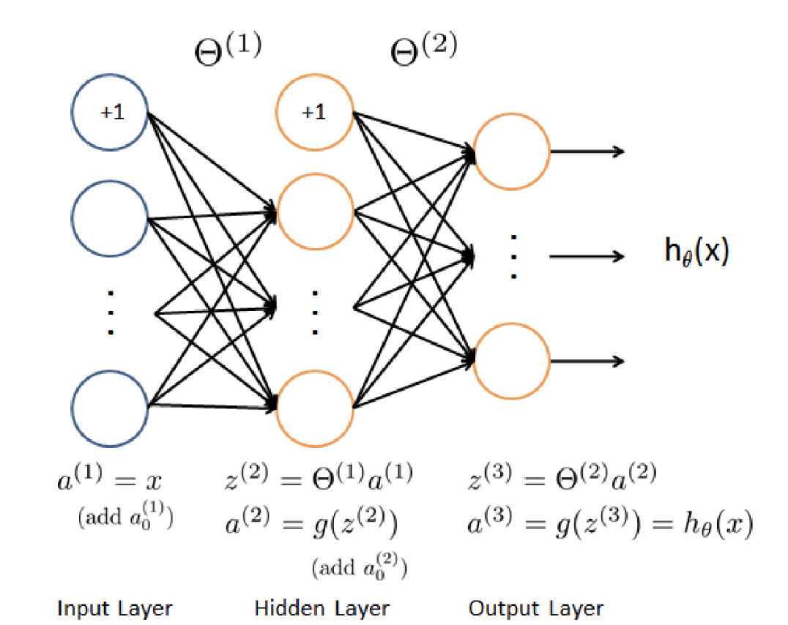
(m,n+1)
(n+1,s)
(s,k)
(m,k)

